Slide 1
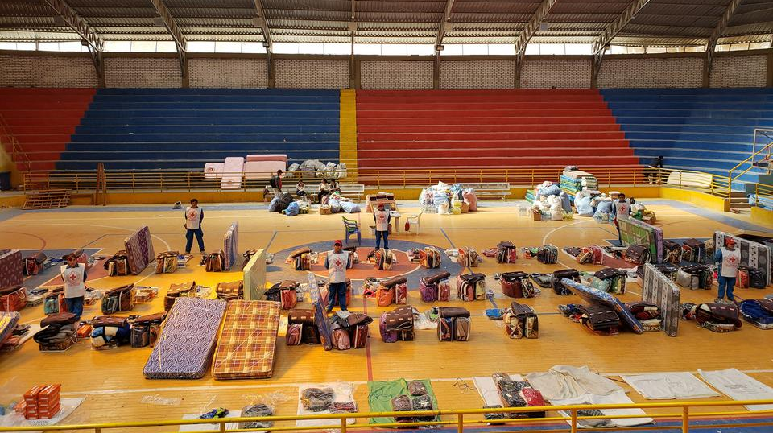
CDRT’s en opvangbeheer
Voor Community Disaster Response Teams

Slide 2
Dankwoord
We bedanken de Rode Kruis-organisaties van Belize, Grenada, Guyana, Jamaica, Saint Vincent en de Grenadines, Trinidad en Tobago en het Caribbean Disaster Emergency Management Agency (CDEMA) voor hun bereidheid om samen te werken met het Caribbean Disaster Risk Management (CADRIM)-referentiecentrum. Het CDRT-trainingsmateriaal werd samen met hen overlopen en bijgeschaafd om het geschikter en effectiever te maken voor opleidingen in rampenbestrijding. Jullie inzet is een mooi voorbeeld van de zin voor samenwerking binnen de humanitaire gemeenschap, en jullie onschatbare bijdragen worden enorm gewaardeerd.

Slide 3
Doelstellingen
Begrip van de term opvang.
Kennis van de soorten opvang.
Kennis van de beste overwegingen waar opvang aan moet voldoen.
Kennis van het opstarten van alternatieve opvang of voorbereidende acties.
Kennis van de standaarden voor opvangcapaciteit.
Kennis van de regels voor een opvangplaats.
Kennis van de uitdagingen van opvang.
Weten hoe een opvang moet worden afgesloten of gedeactiveerd.

Slide 4
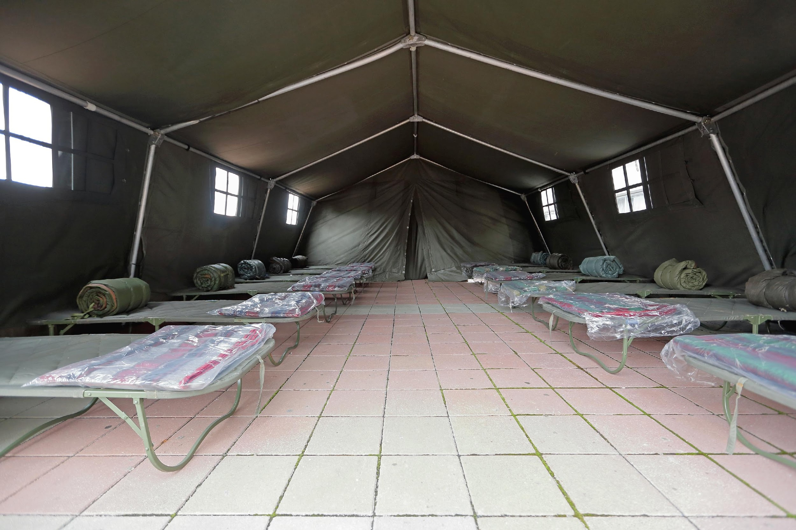
Wat is een opvangplaats?
Een opvangplaats is een veilige, bewoonbare en overdekte leefruimte die de bewoners ervan privacy en waardigheid biedt.
Opvangbeheer
Opvangbeheer kijkt naar het beheer van ruimtes zoals hierboven beschreven.

Slide 5
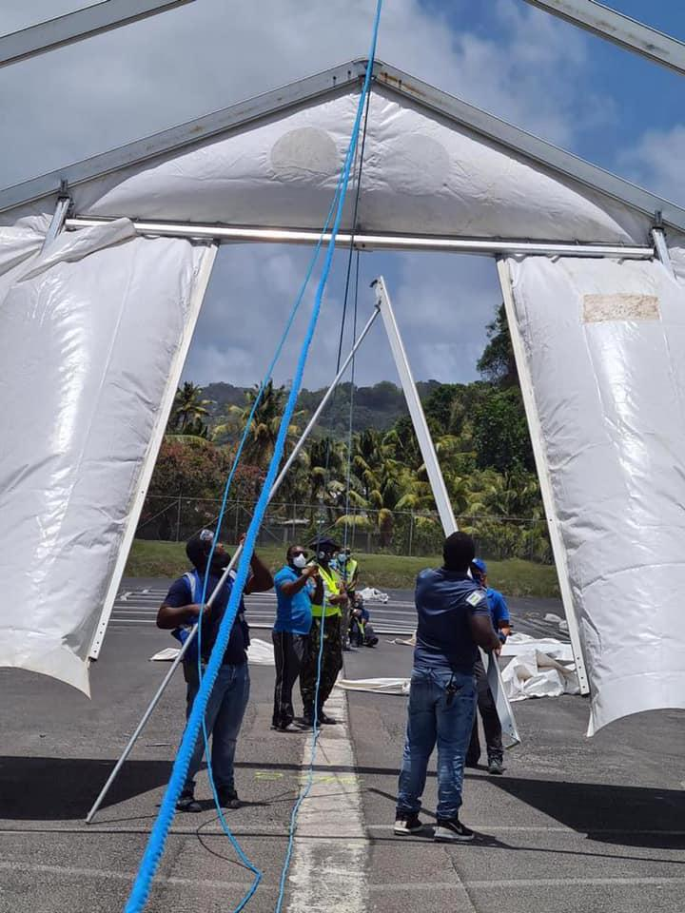
Soorten opvang:
Opvang voor één persoon (aangeboden door familie of vrienden).
Gemeenschaps- of collectieve opvang (gemeenschapscentra, scholen, religieuze gebouwen, stadions, publieke of privégebouwen.

Slide 6
Voor- en nadelen van opvang voor één persoon
Voordelen
Nadelen
Beschikbaarheid van levensbehoeften
Minder gezondheidsoverwegingen
Minder logistieke en organisatorische problemen
Kan snel verlopen
X
Ze worden meestal over het hoofd gezien bij schade-assessments en over het hoofd gezien in het geval van sociale bijstand
Ze creëren minder sociale druk
Impact op de levensstijl van het gastgezin
X
X
Notes:
Persons should identify possible host family shelters in their Family Emergency Plan.

Slide 7
Voor- en nadelen van collectieve
opvang
Voordelen
Nadelen
Centrale ligging binnen de gemeenschap.
In sommige gevallen is er niet veel reorganisatie nodig.
Een knooppunt voor hulpverlening.
X
Het gebouw en de omgeving kunnen gevaarlijk zijn.
Risico op grote overbevolking en sociale druk.
Bij een groot aantal personen in de voorziening is er vaak beperkte privacy.
Bezetting van het gebouw als opvangplaats kan schade aan de voorziening en haar bronnen veroorzaken en het herstel vertragen van deze dienstverlening.
X
X
X

Slide 8
Alle opvangplaatsen moeten:
Hulp bieden:
Focus ligt op het redden van levens, dus inclusief snelle opvangplaatsen zoals tenten en opvangkits.
Meer dan hulp bieden:
Bescherming tegen klimaat bieden
Waardigheid beschermen
Veiligheid bieden
Daarnaast moeten opvangplaatsen:
Betere weerstand bieden tegen slechte gezondheid en het verspreiden van ziektes
Het leven van families en de gemeenschap ondersteunen tijdens een noodsituatie
Gemeenschappelijke copingstrategieën

Slide 9
Opvangplaatsen moeten:
Zelfvoorzienendheid aanmoedigen en afhankelijkheid afraden.

Slide 10
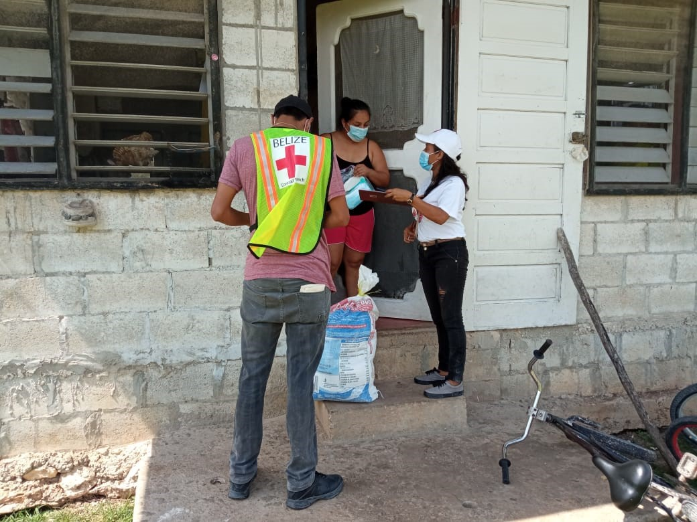
Rol van uw CDRT
Wat is de rol van het CDRT qua opvangbeheer?
Notes:
As a CDRT member the aim is to pre-disaster reduce the shelter risk in your community through on going improvements in construction and infrastructure that will reduce your community’s susceptibility to such risk. Shelter management post disaster should always seek to empower those affected to rebuild not just their homes (building) but their livelihoods and their community as well. Partnering with the affected populations as well as other key partners is the best way to achieve this.

Slide 11
De rol van het CDRT:
Informatie / bewustmaking
De leden van de gemeenschap aanmoedigen om de locatie van de opvangplaatsen te kennen.
De gemeenschap opleiden in het samenstellen van een ‘grab and go’-zak die naar een opvangplaats kan worden meegenomen.
De leden van de gemeenschap informeren over de regels en wetten die in een opvangplaats moeten worden gevolgd.
Gezinnen/individuen met hoog risico identificeren en deze informatie met hen overlopen.
Regelmatig contact houden met andere CDRT-leden om de rollen en verantwoordelijkheden te herbekijken.
Notes:
What are the items that you should include in the “grab and go” bag?

Slide 12
Het gebouw/de opvang inspecteren.
Bepalen en toewijzen van plaatsen voor op te vangen personen.
Coördinatie met overheidsinstanties om middelen te verkrijgen, transporteren, ontvangen en opslaan in de opvangplaats.
Ondersteuning van teammobilisatie.
Leggen en onderhouden van contact met relevante hulpverlenende diensten en belangengroepen.
Organisatie van vergaderingen om taken te coördineren met andere CDRT-leden/vrijwilligers.
Verkrijgen van alle vereiste formulieren.
Regelen van ontmoetingen met opgevangen personen.
Opmaak van een lijst met behoeften en prioriteiten van opgevangen personen.
Voorbereidende acties:
Een opvangplaats openen
Notes:
In impromptu circumstances CDRTs may be responsible for opening a shelter to a community. Once permission is granted to open an alternative shelter the following should be done:
Inspect the building/shelter- check that essential facilities and equipment are in place and functioning (running water, toilets, communication system, electricity). Make note of any equipment that might be needed and share this with response agencies.
Determine and allocate spaces for shelterees- how many persons could be accommodated at the shelter. Sphere guidelines outlining space requirements will be discussed later in the presentation.
Plan for obtaining, transport etc- This should include having a proper inventory and careful checking of expiration dates and defects in canned food.
Set up meetings to coordinate tasks- Draft rules and regulations for shelterees; prepare activities and equipment for the shelter and enlist the support of the shelterees in managing the shelter.
Meet with shelterees to abreast them of the rules of the shelter so they will know what to expect.

Slide 13
Activiteit – Voer een inspectie uit
De deelnemers krijgen een inspectieformulier voor een opvangplaats en worden in teams verdeeld.
Elk team krijgt 15 minuten om rond de aangewezen ‘opvangplaats’ te lopen en het inspectieformulier in te vullen (het is niet erg als u het formulier niet volledig kunt invullen).
De deelnemers moeten over hun ervaring spreken.

Slide 14
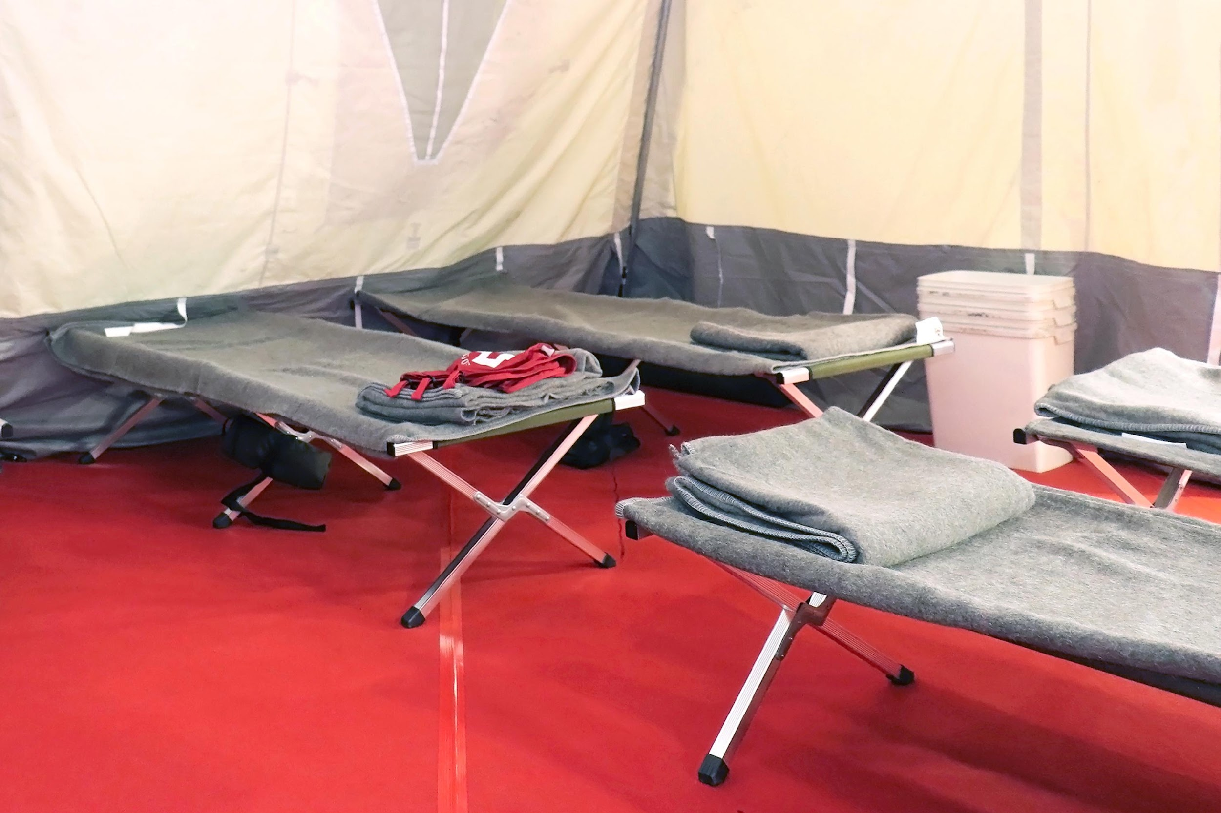
Over welke basisbehoeften moet een opvangplaats beschikken?
Notes:
Use Guide or handouts to discuss the sphere core standards
Also go through the steps for opening and closing a shelter

Slide 15
Belangrijkste overwegingen
Voedsel
Gezondheid
Water en sanitair
Creëren van een veilige omgeving voor kinderen en andere kwetsbare groepen
Veiligheid
Fysieke ruimte
Toegankelijkheid voor gehandicapte personen
Toegang tot psychosociale ondersteuning
Zie sectie 10.4.3 van de Field Guide voor meer informatie.

Slide 16
Standaarden voor opvang-capaciteit
Slaapvoorzieningen
Minimale vloeroppervlakte van 3,5 m² per persoon.
Minimale afstand van 75 cm tussen bedden.
Minstens één deken en beddengoed (vloermat, matras, kinderbedje, lakens) per persoon.

Slide 17
Standaarden voor opvang-capaciteit
Vereisten qua watervoorziening
Voor drinkwater: 2,5-3 liter per persoon per dag.
Voor hygiëne: 2-6 liter per persoon per dag.
Minimum van 15 liter per persoon per dag.

Slide 18
Standaarden voor opvang-capaciteit
Wasinfrastructuur
Aparte badkamers voor mannen en vrouwen.
1 toilet per 25 vrouwen.
1 toilet en 1 urinoir per 35 mannen.
Eén (1) handwasbak per 10 personen.
Eén (1) douche per 30 personen.

Slide 19
Standaarden voor opvang-capaciteit
Gezondheid en hygiëne
Toegang tot hygiëneproducten inclusief menstruatie- en incontinentieproducten.
Toegang tot muggennetten waar nodig.
Creëer een privézone waar opgevangen personen toegang hebben tot psychosociale en mentale ondersteuning en medische diensten.

Slide 20
Regels en behoeften van een opvangplaats
Brand en veiligheid
Opgevangen personen mogen geen gevaarlijke wapens, vloeistoffen or andere producten bezitten die de veiligheid in gevaar kunnen brengen.
Roken is verboden
Er mogen geen alcoholische dranken worden geconsumeerd binnen het opvanggebied.
Drugs zijn verboden.

Slide 21
Regels en behoeften van een opvangplaats
Gezondheid en hygiëne
De opvangplaatsen moeten binnen en buiten schoon blijven en er mag geen afval achterblijven.
Slaapruimtes moeten steeds schoon en netjes blijven.
Er moeten afvalcontainers op specifieke plaatsen staan en voldoende vaak correct worden leeggemaakt.
Zorg voor voldoende water om de hygiëne te garanderen (baden, wassen, toiletgebruik enz.).
De badkamer en wasfaciliteiten moeten schoon blijven.
Opmerking: Opgevangen personen moeten deze handelingen implementeren.

Slide 22
Regels en behoeften van een opvangplaats
Andere regels
Geen (huis)dieren (het kan zijn dat sommige opvangplaatsen huisdieren buiten het gebouw toelaten).
Geen luide muziek.
Geen luidruchtig en onhoffelijk gedrag.
Opgevangen personen die de opvangplaats tijdelijk verlaten, moeten zich af- en aanmelden in de registratiezone.
Laat kinderen niet alleen achter en hou hen in de gaten.
Onthoud dat de bestaande wetten van het land van kracht blijven in opvangplaatsen.

Slide 23
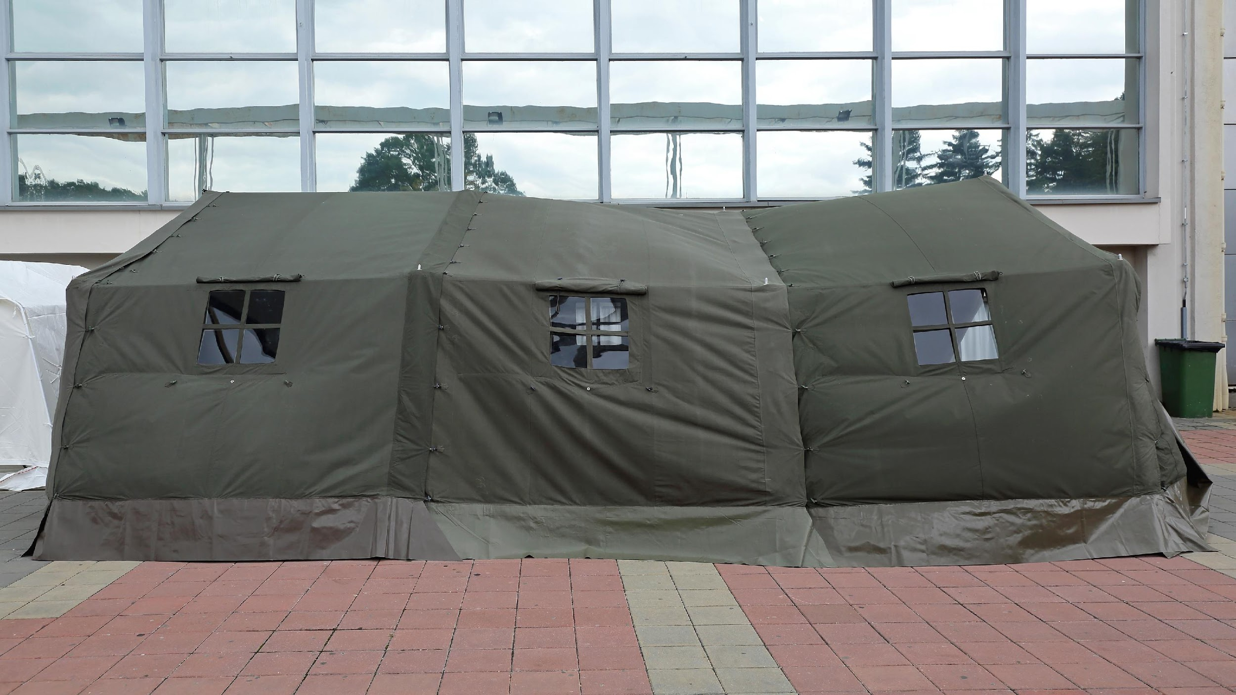
Uitdagingen in opvangplaatsen
Privacy
Angst voor discriminatie onder migranten.
Geen opvangbeleid voor landlozen
Onwil om te vertrekken
Compensatie voor schade
Notes:
hese would also be linked to shelteree needs identified:
Privacy – families, women and girls need privacy. Arrangements should be made to offer privacy and protection to these persons. Some uninhibited shelterees have engaged in sexual acts in the presence of other shelterees. Codes of conduct and enforcement arrangements are necessary in shelters
Illegal immigrants and migrants often live in marginal areas prone to hazard impact and will need collective shelters. Unfortunately they may be reluctant to use these facilities due to discrimination, abuse or fear of deportation. In an emergency the most vulnerable must be protected.
National policies on shelter and recovery often omit the landless and socially outcast. Arrangements for these shelterees are slow in coming.
Reluctant to leave – Shelters are often a magnet for assistance and aid. Shelterees who benefit from public and private goodwill are reluctant to leave and arrangements/encouragement for closing the shelters are necessary.
Where permission is granted there should also be arrangements to compensate for the damage incurred

Slide 24
Uitdagingen in opvangplaatsen
Veiligheid
Water en sanitair
Maaltijden
(Huis)dieren
Sociaal ontheemden
Notes:
Security – The grouping of people present risk to children, women and men. Special arrangements are needed to protect those vulnerable to discrimination, abuse and harassment. Security should also be provided against the presence of illegal drugs and weapons.
Water & sanitation – May buildings used as shelters are not usually equipped for occupation for more than a day. Special arrangements for water and sanitation are required for the operation of shelters
Food -Shelterees may often not have food for the duration and this need arranged. Long term sheltering e.g. volcanic eruption require special arrangements to give privacy to families and encourage self sufficiency
Livestock & animals – Shelters often prohibit these. But livestock represent wealth and persons at risk are reluctant to move away from their animals. Families have attachments to pets which if abandoned can result in psychological damage. Special arrangements should be made for animals when shelters are in operation
Socialy displaced – unfortunately shelters can be a dumping ground for relatives wanting to have someone else care for older or infirm relatives. Homeless persons and persons with mental illnesses often end up in shelters. These persons require special medical care

Slide 25
Rapporteren van opvang-activiteiten
De uitbater van de opvang houdt tijdens de opvang een opvanglog bij voor het documenteren van problemen, oplossingen en andere belangrijke informatie. CDRT’s kunnen problemen bespreken met de uitbater van de opvang en bijdragen tot de opvanglog.
Help de uitbater van de opvang statistieken met het aantal personen in de opvang voor te bereiden en te bezorgen, zoals vereist door de overheid en hulpverleningsdiensten.
Rapporteringsvereisten over het aantal bewoners kunnen tijdens de hulpoperatie wijzigen.

Slide 26
Sluiting van een opvangplaats: Deactivatie
Na evacuatie van de opvang
Rehabilitatieregelingen voor de opgevangen personen zijn afgerond.
Het nodige transport is geregeld.
Opgevangen personen zijn afgemeld.
Na afronding van de administratieve details
Debriefing van vrijwilligers is afgerond
Alle formulieren zijn ingevuld (registraties, vereisten, inventarissen).
Activiteitslog is ingevuld.
Eindverslagen zijn opgemaakt.

Slide 27
Sluiting van een opvangplaats: Deactivatie
Opvanggebouw schoongemaakt en hersteld
Overblijvende middelen en apparatuur worden teruggestuurd.
Opvangplaats wordt geïnspecteerd door de facility-manager.
Schade aan de structuur wordt hersteld/gerapporteerd.
Opvangplaats wordt schoongemaakt.

Slide 28
Hou rekening met uw gemeenschap en identificeer personen die kunnen helpen met opvangbeheer.
Identificeer de kwetsbare personen binnen de gemeenschap die eventueel opvang nodig hebben.
Identificeer de opvangplaatsen binnen uw gemeenschap of gebouwen die gebruikt kunnen worden als tijdelijke opvangplaatsen (voeg beperkingen toe, zoals wanneer het gebouw bij een overstroming niet kan worden gebruikt omdat het in overstromingsgebied ligt).
Activiteit (kan na de training gebeuren)
Opmerking: U kunt ook unit 10 raadplegen op pagina 21 van het CDRT-werkboek

Slide 29
Activiteit: Een fictieve opvang creëren
Deelnemers worden verdeeld in zes teams (registratie, slaapruimte, voeding, gezondheid en draagbare sanitaire oplossingen en opgevangen personen).
Elk team heeft 10 minuten om hun toegekende zones in te richten.
De deelnemers spreken over hun ervaring.

Slide 30
Word vrijwilliger, doneer, doe mee aan ons partnerschap of deel onze oproepen en stories op sociale media. Kom meer te weten over IFRC en ontdek hoe u in contact kunt komen met uw nationale Rode Kruis of Rode Halve Maan op www.ifrc.org.
Doe mee
U kunt op veel manieren deel uitmaken van ‘s werelds grootste humanitaire netwerk.
Om op de hoogte te blijven van de werking van de Caraïbische rampenbestrijding of om meer informatie te krijgen over beschikbare trainingen, trainingsmateriaal, onderzoek en tools voor informatiebeheer, bezoekt u: www.cadrim.org.
: CADRIM.IFRC
: @cadrim_ifrc
: @CADRIM_IFRC

